Slide 1
Kyselyvastaukset vuosiluokkien 1-3 todistusarviointi

Slide 2
Viestintä Wilma, kotisivut, FB
Kysely vuosiluokkien 1–3 lukuvuositodistuksen merkinnät
Viikoilla 17–18 eli ma 25.4. – pe 6.5. ovat avoinna sähköiset kyselyt vuosiluokkien 1–3 todistusmerkinnöistä. Näkökantoja alaluokkien arviointiin kysytään vuosiluokkien 1–5 huoltajilta ja oppilailta sekä opettajilta.
Molemmat kyselyt järjestetään sähköisinä Forms-kyselyinä, joihin linkit lähetetään wilma-viestissä. Huoltajien toivotaan vastaavan kyselyyn yhdessä oppilaiden kanssa.
Valtakunnallisessa opetussuunnitelmassa määrätään, että vuosiluokalla 1–3 annetaan sanallinen arvio tai numeroarvosana. Arvio tulee antaa kullakin vuosiluokalla kaikissa kouluvuoden aikana opiskelluissa oppiaineissa.
Mäntsälän opetussuunnitelmassa on tällä hetkellä täsmennetty alaluokkien todistusmerkintöjen määräystä siten, että oppiaineet arvioidaan sanallisella, viisiportaisella asteikolla. Samalla 5-portaisella asteikolla arvioidaan myös oppilaan käyttäytyminen.
Mäntsälässä alaluokkien todistus sisältää tällä hetkellä lisäksi todistuksen liitteen, jossa annetaan tarkempia tietoja oppimisen edistymisestä oppiaineissa äidinkieli ja kirjallisuus sekä matematiikka, ja lisäksi 3. vuosiluokalla A1-kieli englannissa.
Koska opetussuunnitelman muuttaminen edellyttää riittävää valmistelua ja Sivistyslautakunnan päätöstä Mäntsälän opetussuunnitelman muuttamisesta, ei mahdollisten muutosten voimaantulolle voi tällä hetkellä antaa tarkkaa aikataulua.

Slide 3
Huoltajien kysely, pyydetään vastaamaan yhdessä oppilaan kanssa
avoinna 4.-14.4.2022
N=176 vastaajaa (175 Forms, 1 puhelimitse)

Slide 4
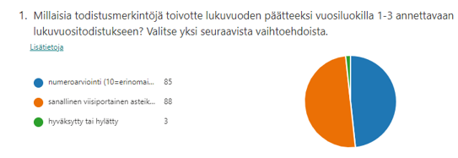
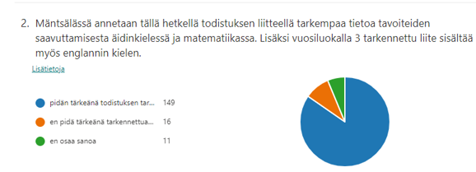
Kysymys 1.

Slide 5
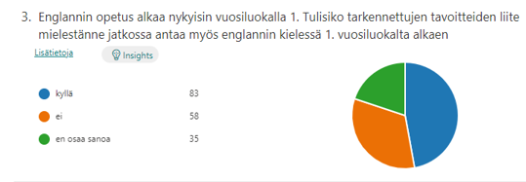
Kysymys 3.

Slide 6
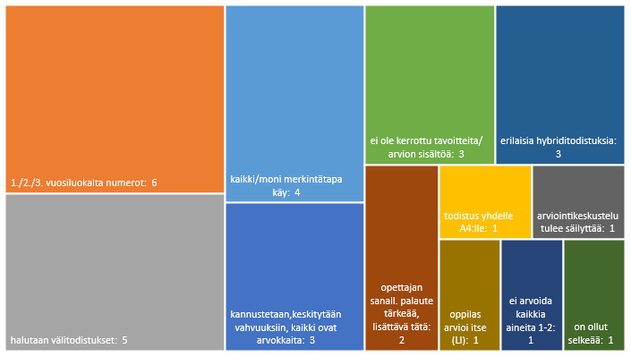
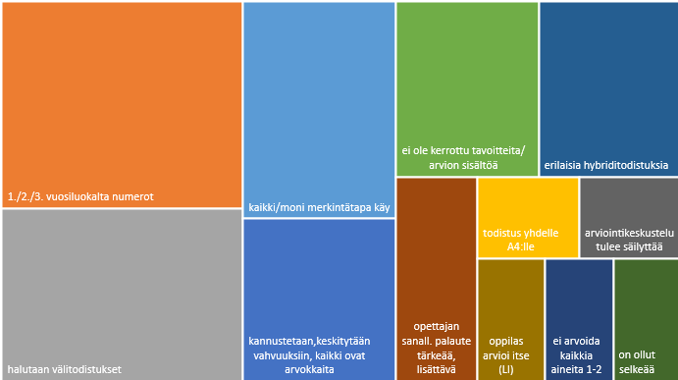
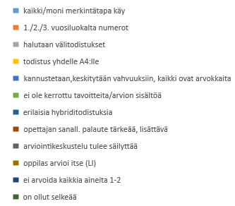
Kysymys 4 (N=26): Muuta, mitä haluat kertoa vuosiluokkien 1–3 lukuvuositodistuksiin liittyen

Slide 7
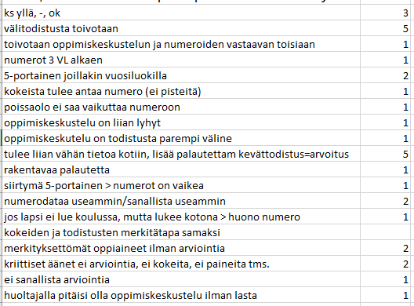
Kysymys 4. (N=23) Muuta, mitä haluatte kertoa perusopetuksen arviointiin liittyen
Vastaukset äärestä laitaan, mutta usealla huoltajalla on kokemus, ettei saa koulusta riittävästi arviointitietoa
Välitodistusta toivotaan

Slide 8
Opettajien kysely
avoinna 4.-14.4.2022
vuosiluokilla 1-6 opettaville (koulujen kotisivuilta)
n=34 vastaajaa (kaikki Forms)
Vastauslinkki lähetetty 104 opettajalle (4:lle vastausongelmien vuoksi kahteen kertaan)

Slide 9
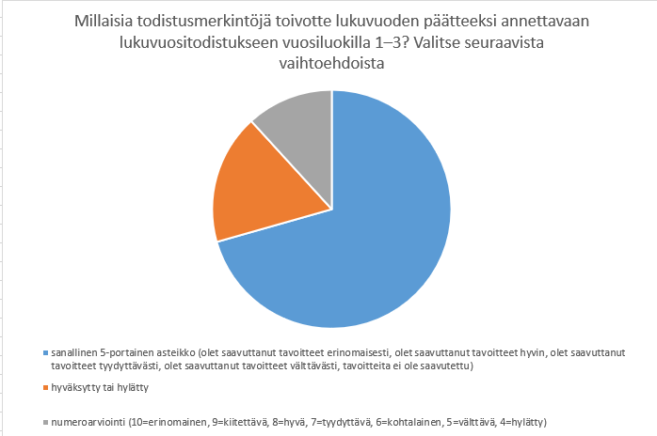
4
6
24

Slide 10
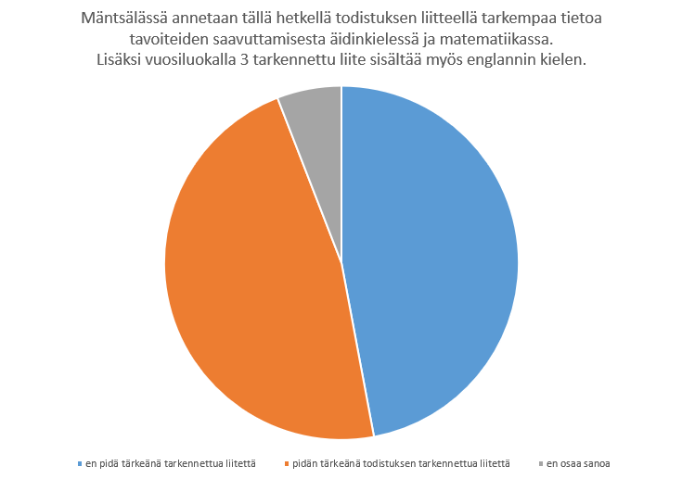
2
16
16

Slide 11
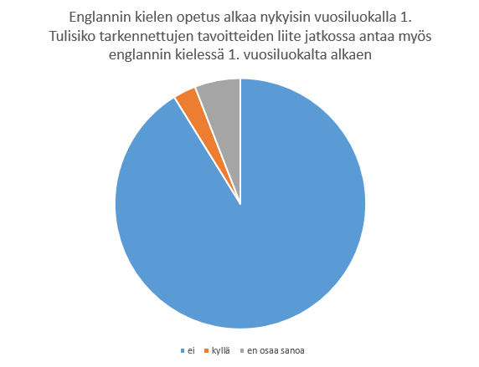
1
2
31

Slide 12
Kysymys 4. Muuta, mitä haluat kertoa vuosiluokkien 1–3 lukuvuositodistuksiin liittyen (N=22)
Vastaukset hajoavat
Ehdotetaan erilaisia hybriditodistuksia
Ehdotetaan eri vuosiluokille erilaisia todistuksia (1, 2, 3)
Ehdotetaan erilaisia sanallisia asteikkoja
Toivotaan sanallisen asteikon selkeyttämistä
Esitetään keskenään ristiriitaisia toiveita myös todistusliitteen osalta

Slide 13
Kysymys 5. Muuta, mitä haluat kertoa perusopetuksen arviointiin liittyen (N=14)
Todistusarviointia koskevien kannanottojen toistoja, sisällöllisesti näkemykset hajaantuvat: ei arviointia – numerot 3. luokalta alkaen
Arvioinnin selkeyden tarve, nykyistä tarkemman arviointikriteeristön tarve alkuopetuksessa (3)
Kuulluksi tuleminen, hyödynnetäänkö alkuopetuksen asiantuntijuutta arvioinnin muutoksissa (2)
Oppimiskeskustelun jäntevöittäminen
Huoli oppilaiden yhdenvertaisuuden toteutumisesta
Myös korona (ja poissaolot) hankaloittavat yhä arviointia

Slide 14
Kiitos!
Lisätietoa kyselystä: leena.lemilainen-honkanen@mantsala.fi

